Slide 1
٣-٢ خاصية التوزيع
الفصل
٣
الضرب
صفحة ٨٢

Slide 2







اجلس في مكان هادئ
أجهز كتابي وحاسوبي
أحضر قبل الوقت بدقائق
أغلق المايك حتى يسمح لي بفتحه
أغلق الكاميرا
أرفع يدي للمشاركة

Slide 3
سير الدرس
فكرة الدرس
المفردات
استعد
محاور الدرس
تأكد
مهارات التفكير
التقويم النهائي
8
الواجب
7

Slide 4
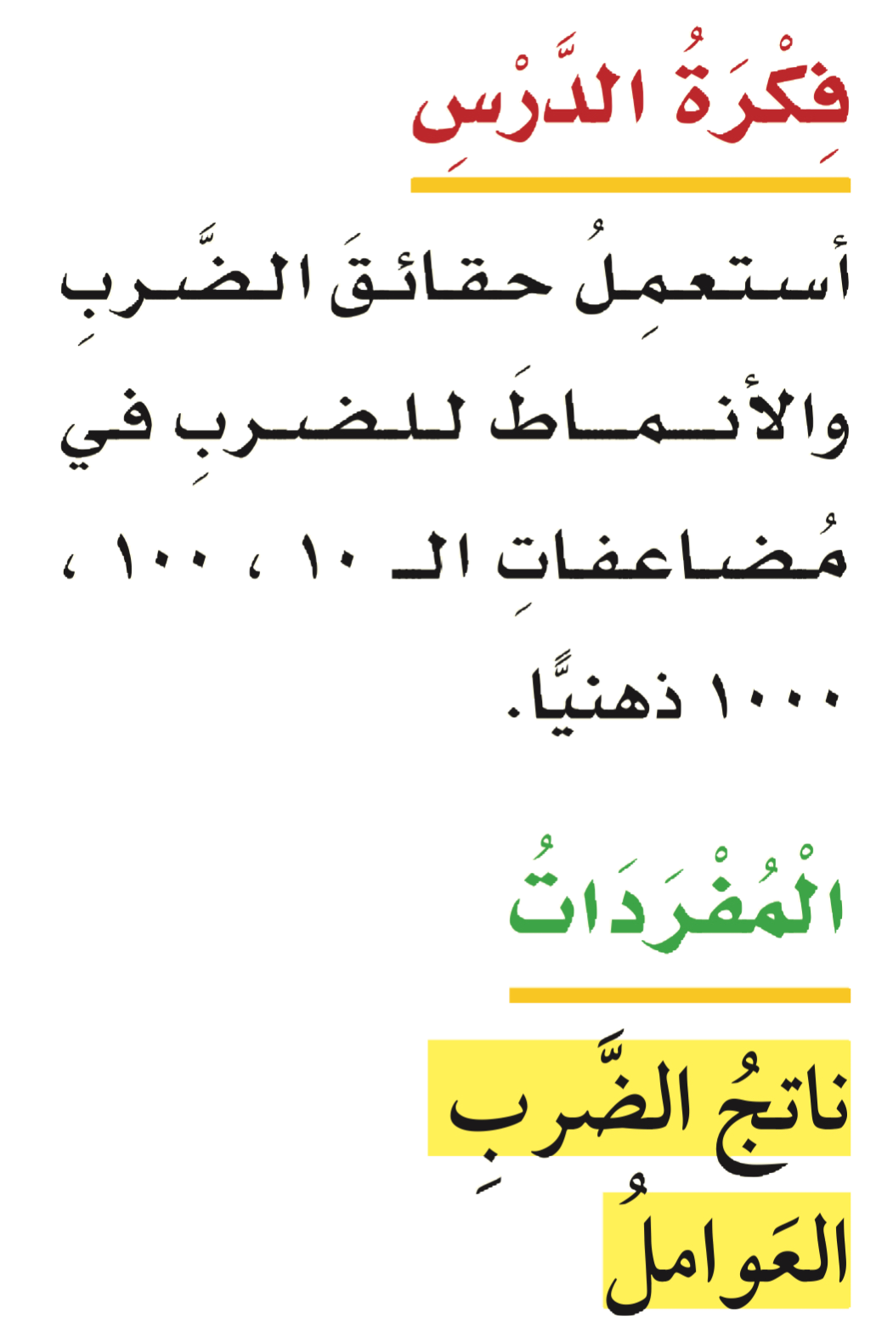


Slide 5
خاصية التوزيع

Slide 6
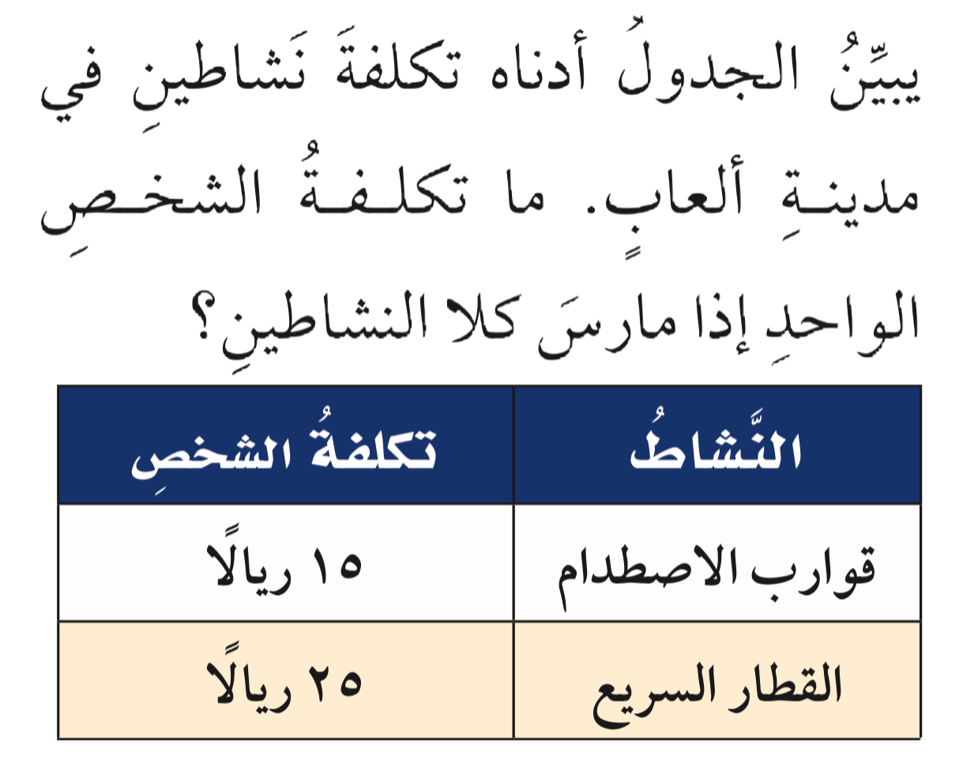
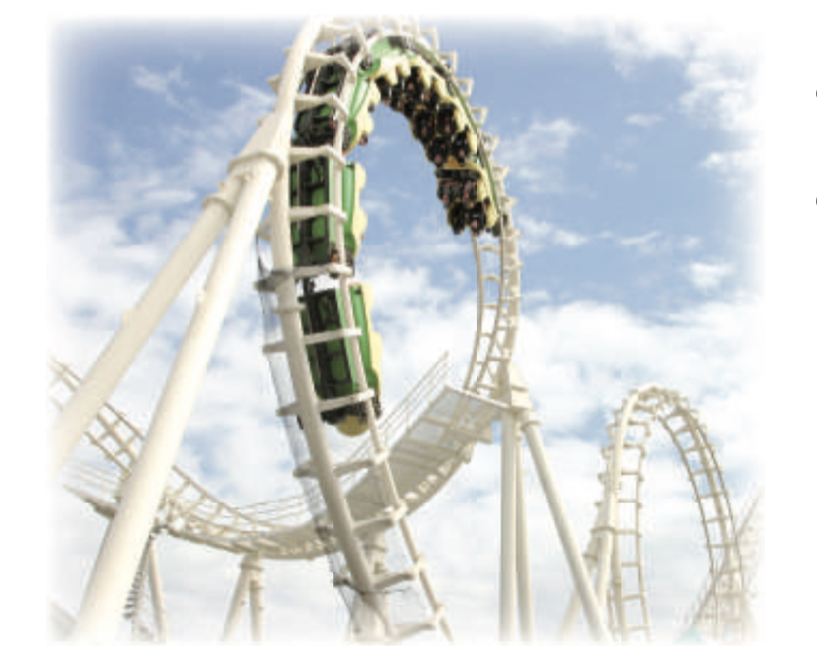
استعد

Slide 7
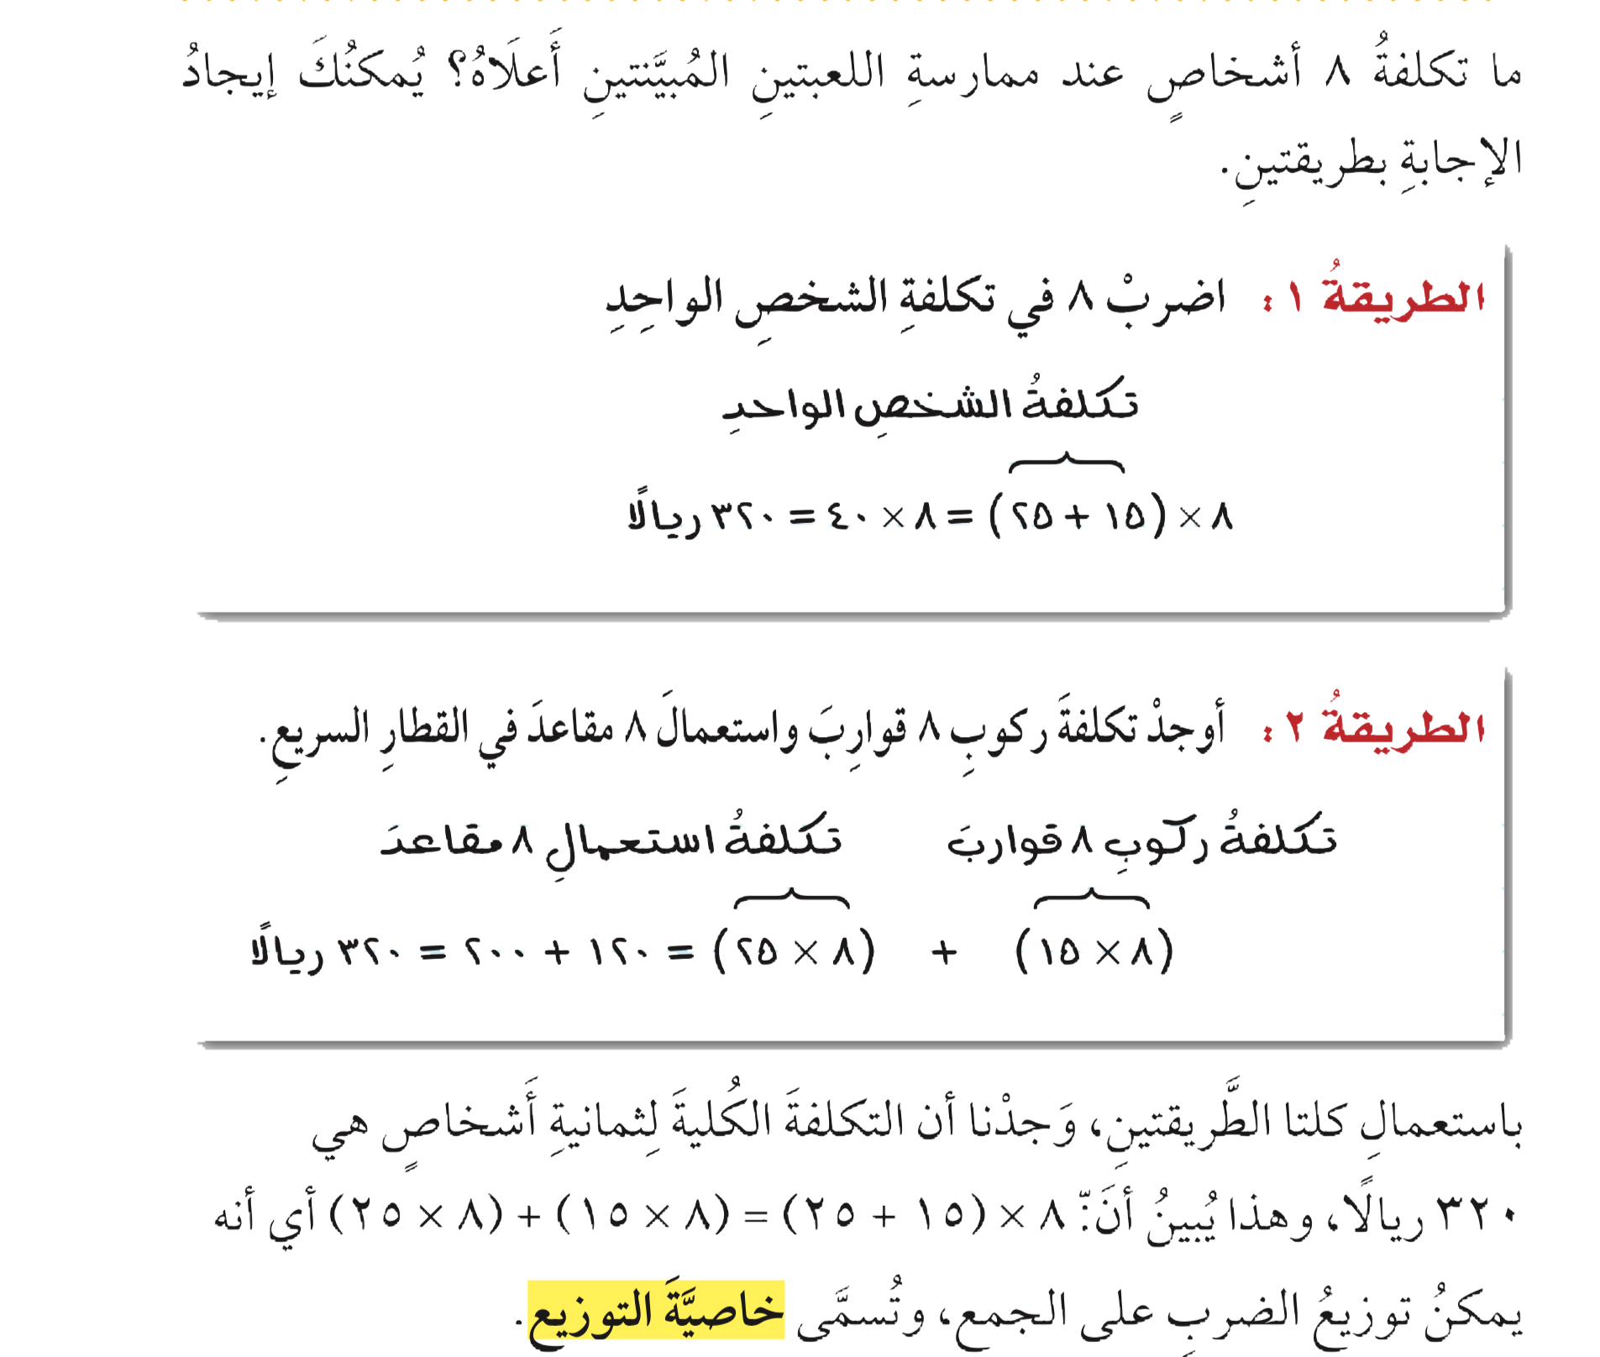


استعد

Slide 8
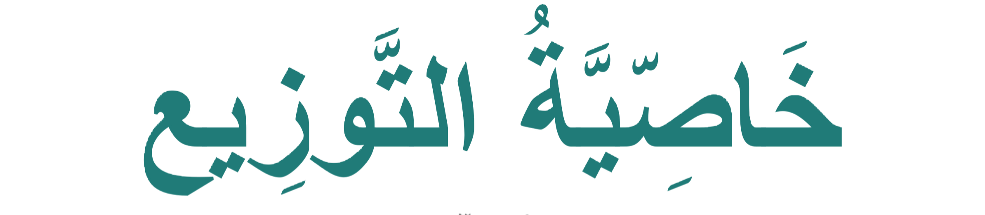
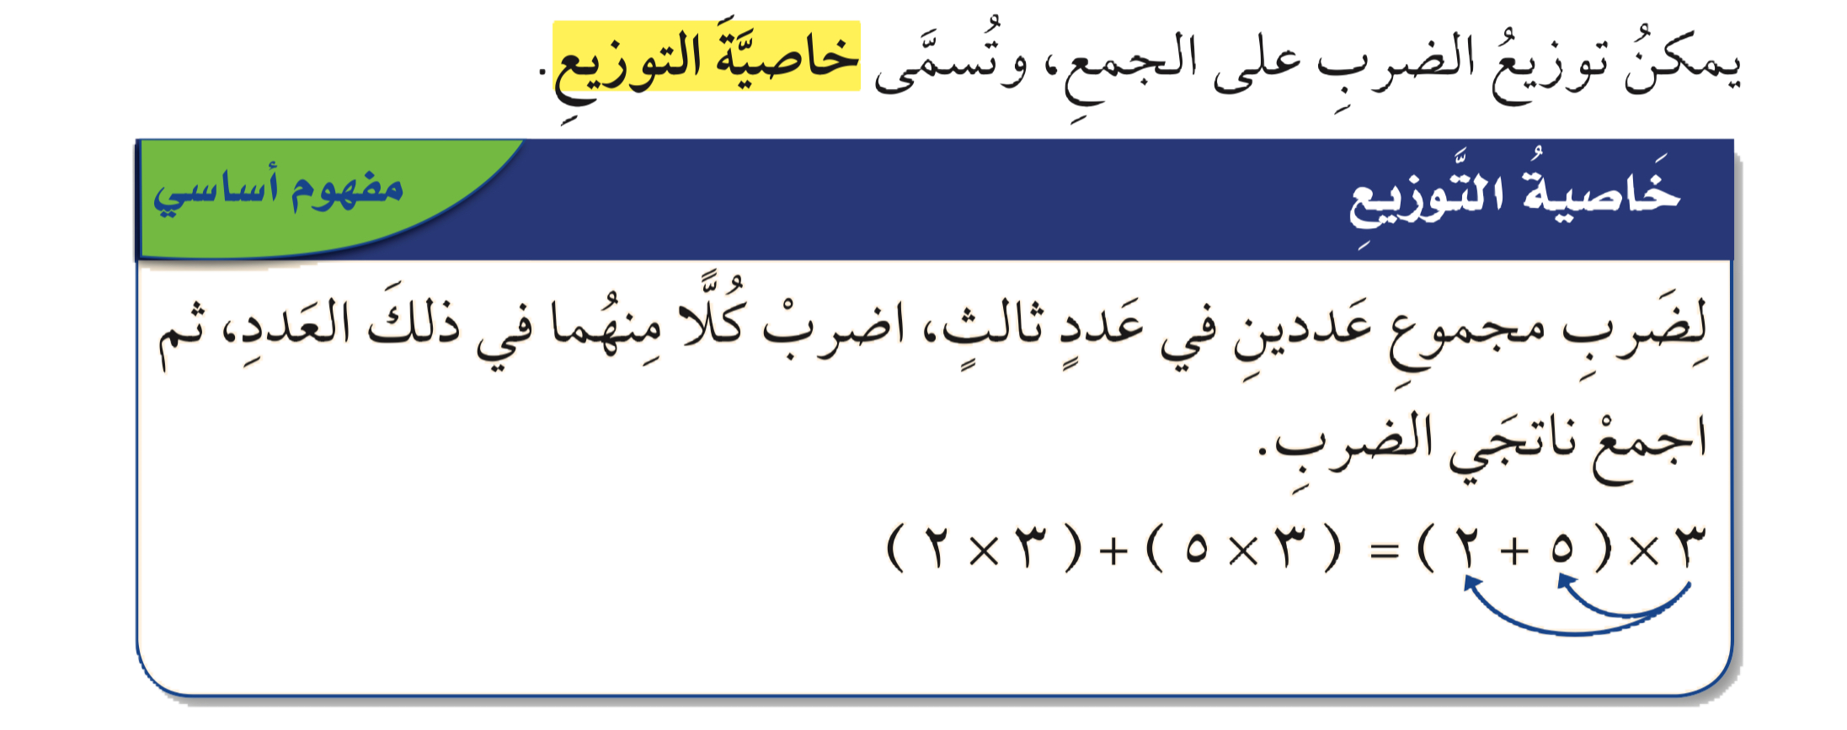

Slide 9
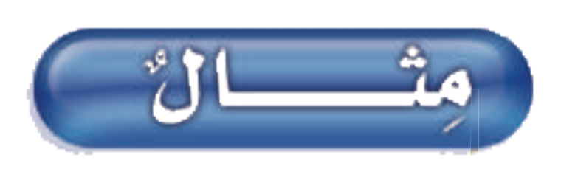
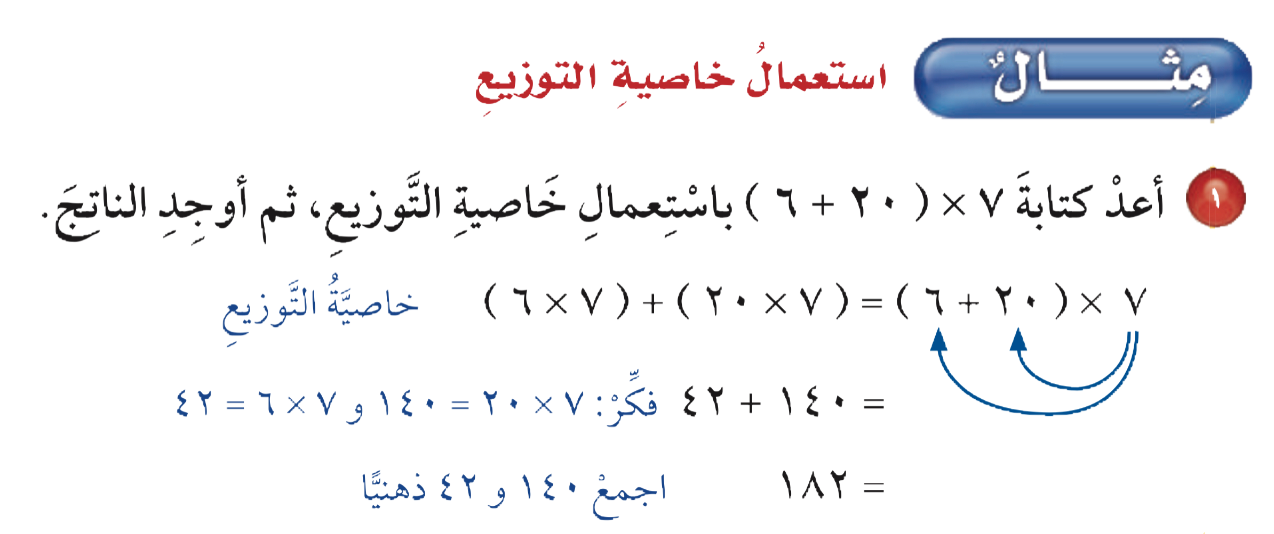
استعمال خاصية التوزيع

Slide 10
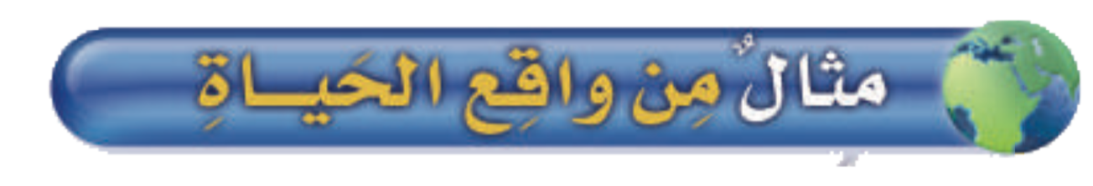
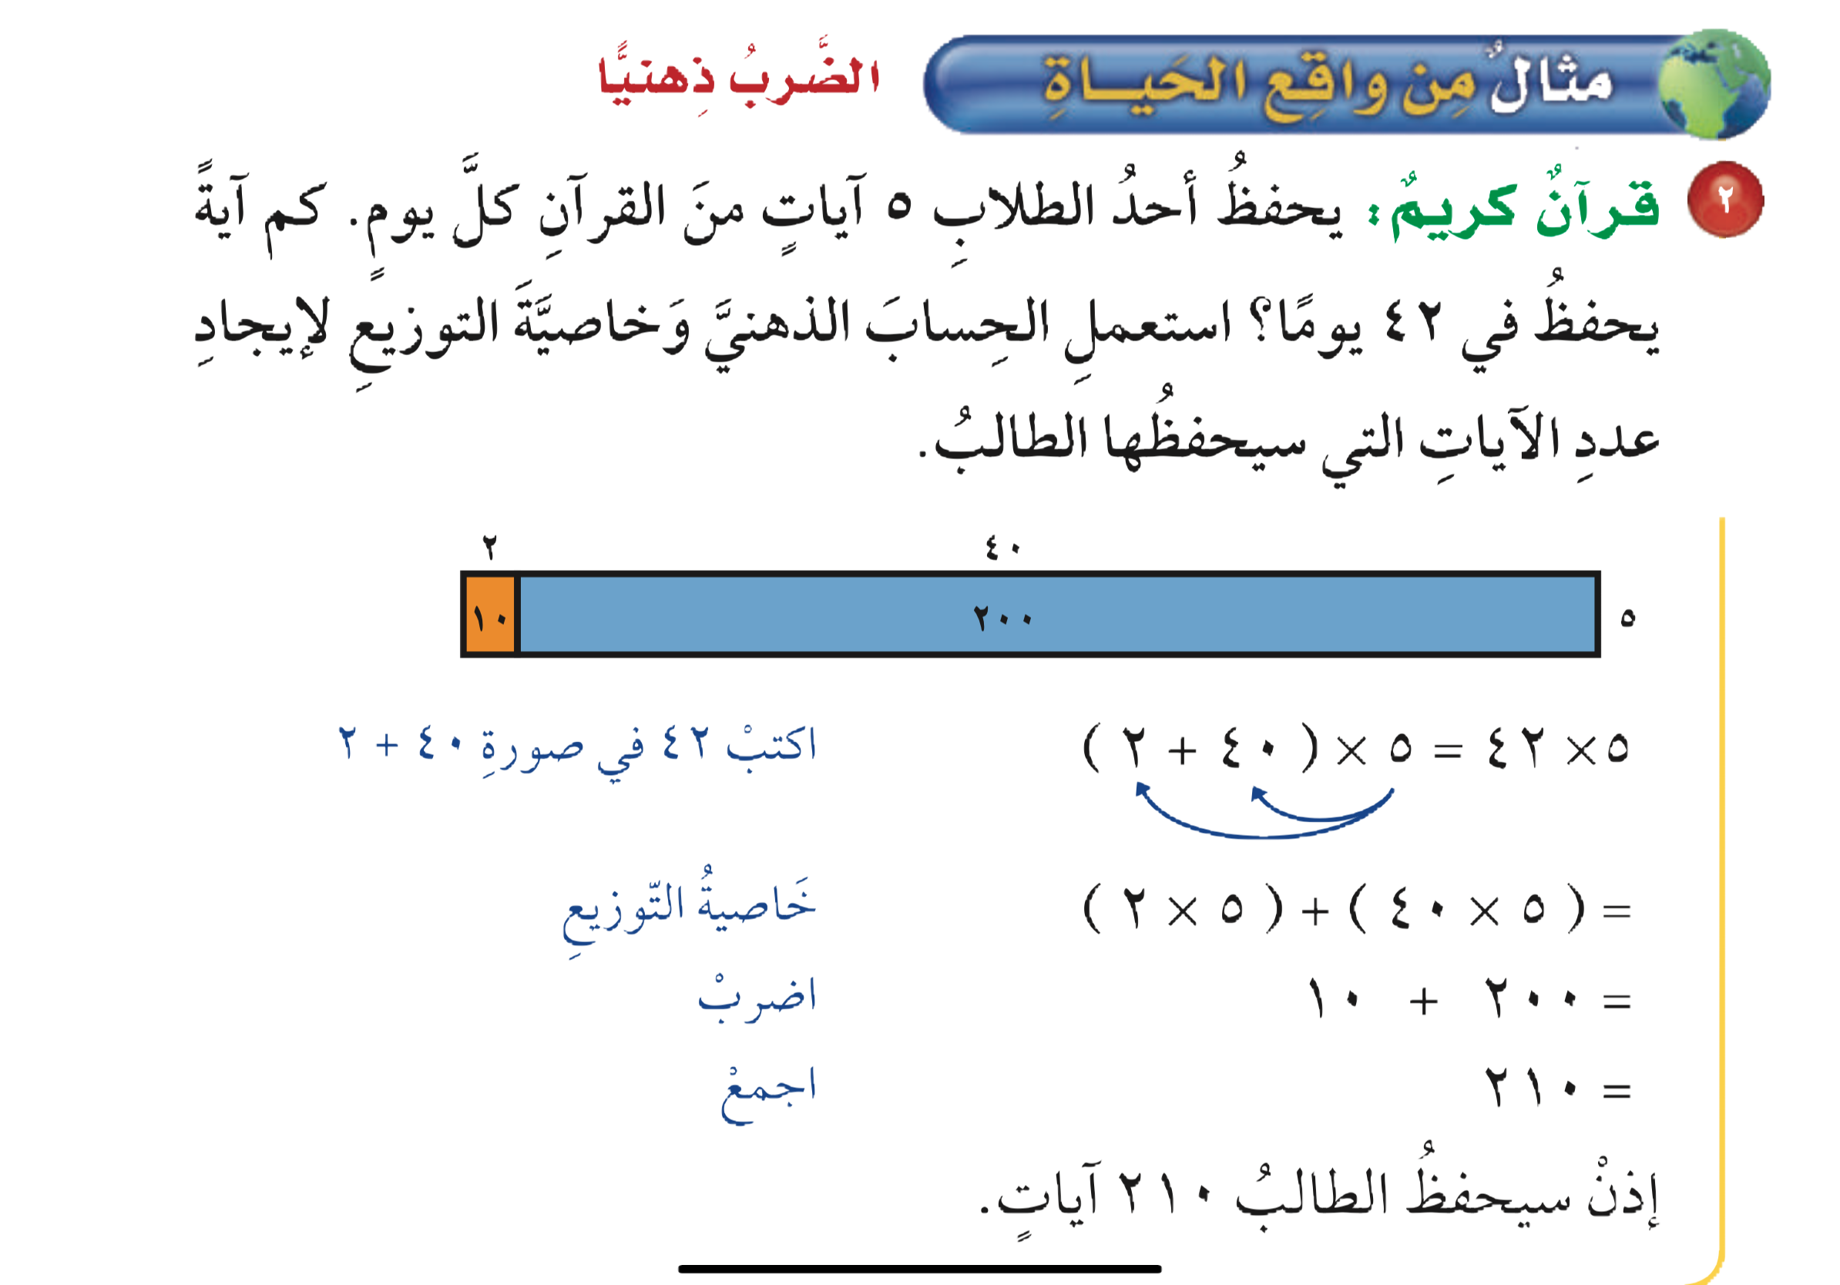

الضرب الذهني

Slide 11
تــأكد

Slide 12
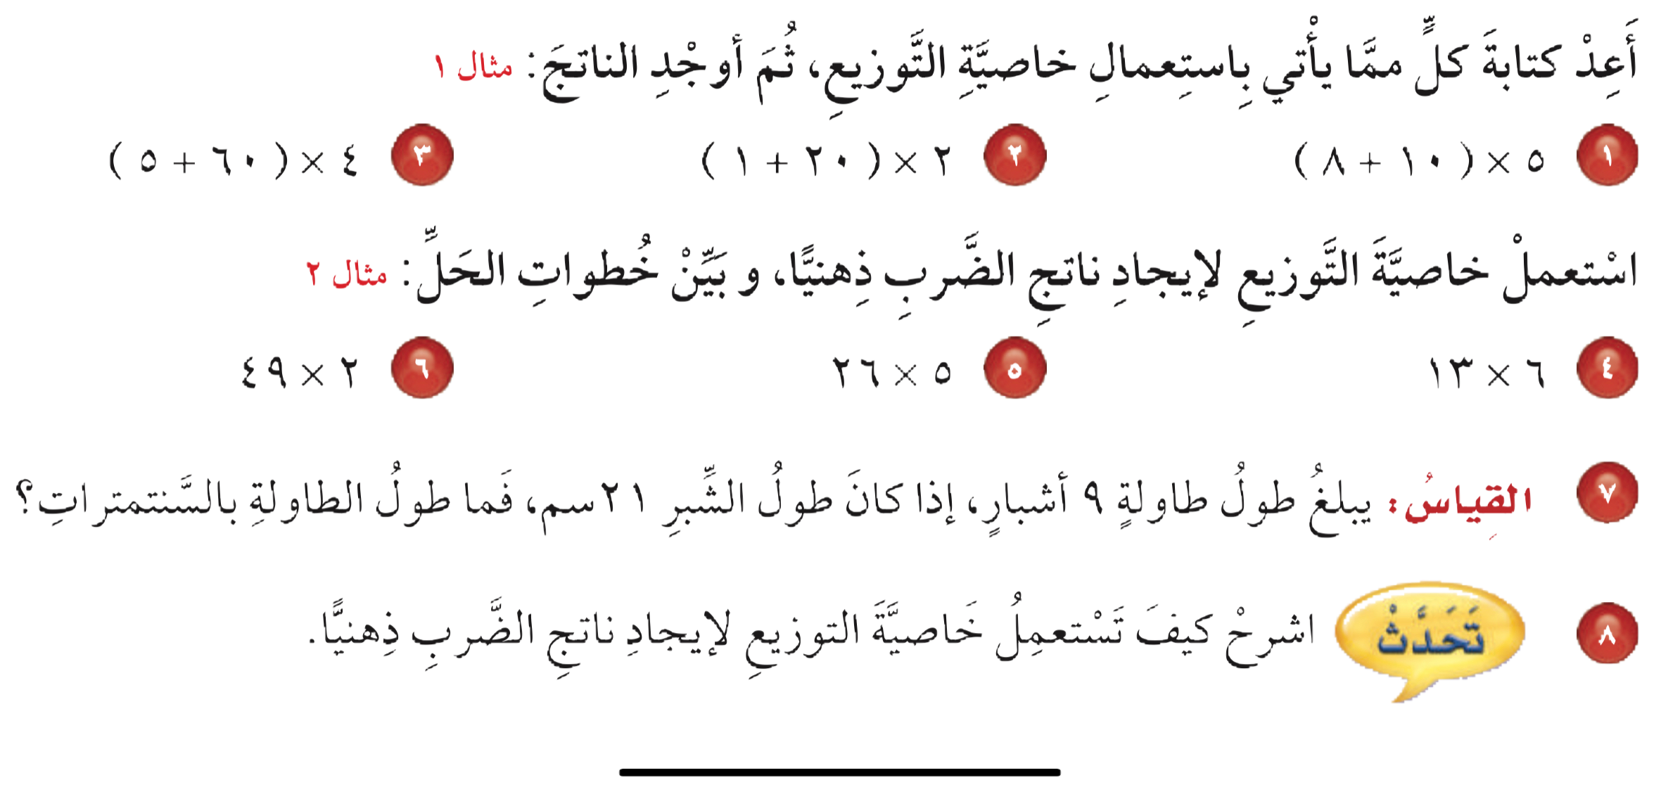
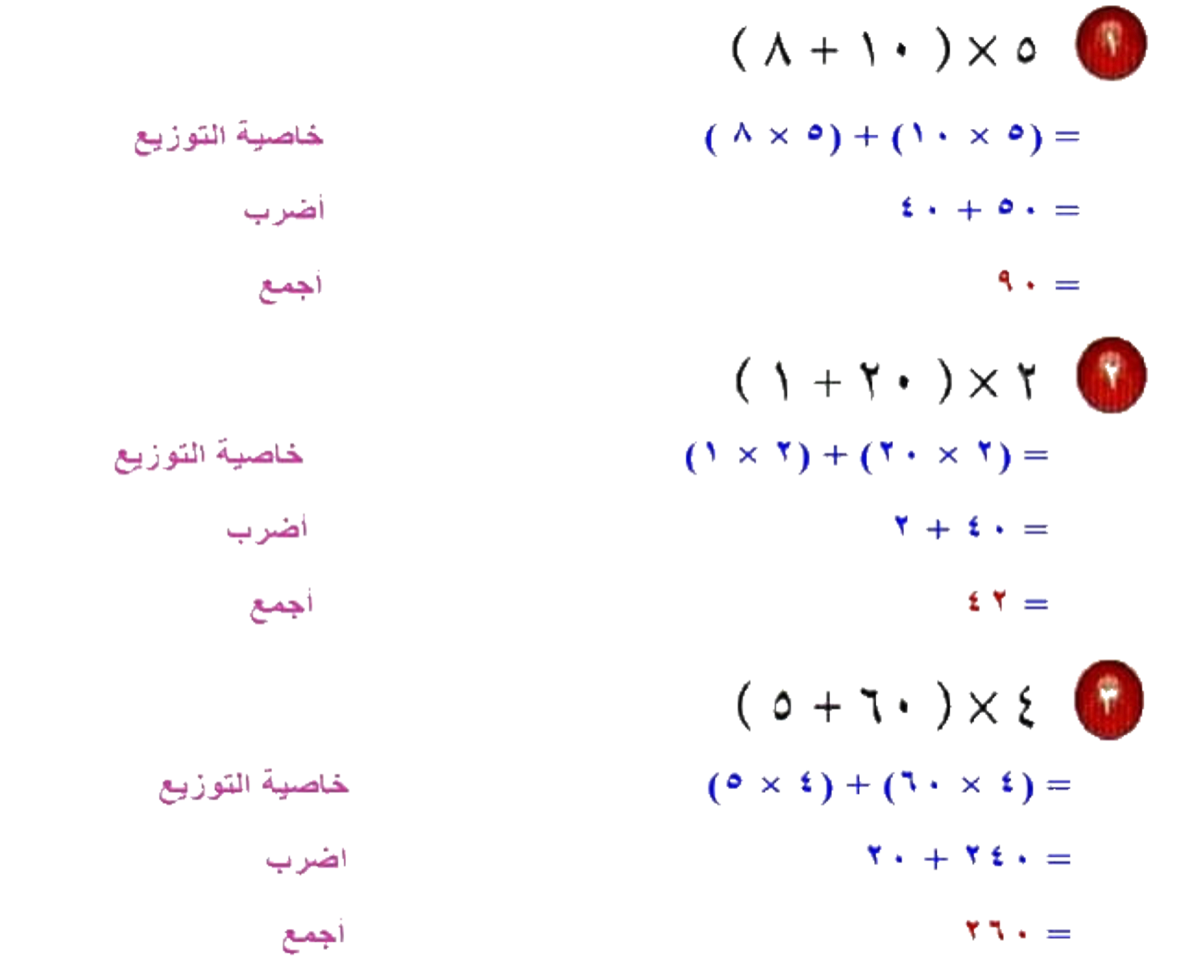

Slide 15
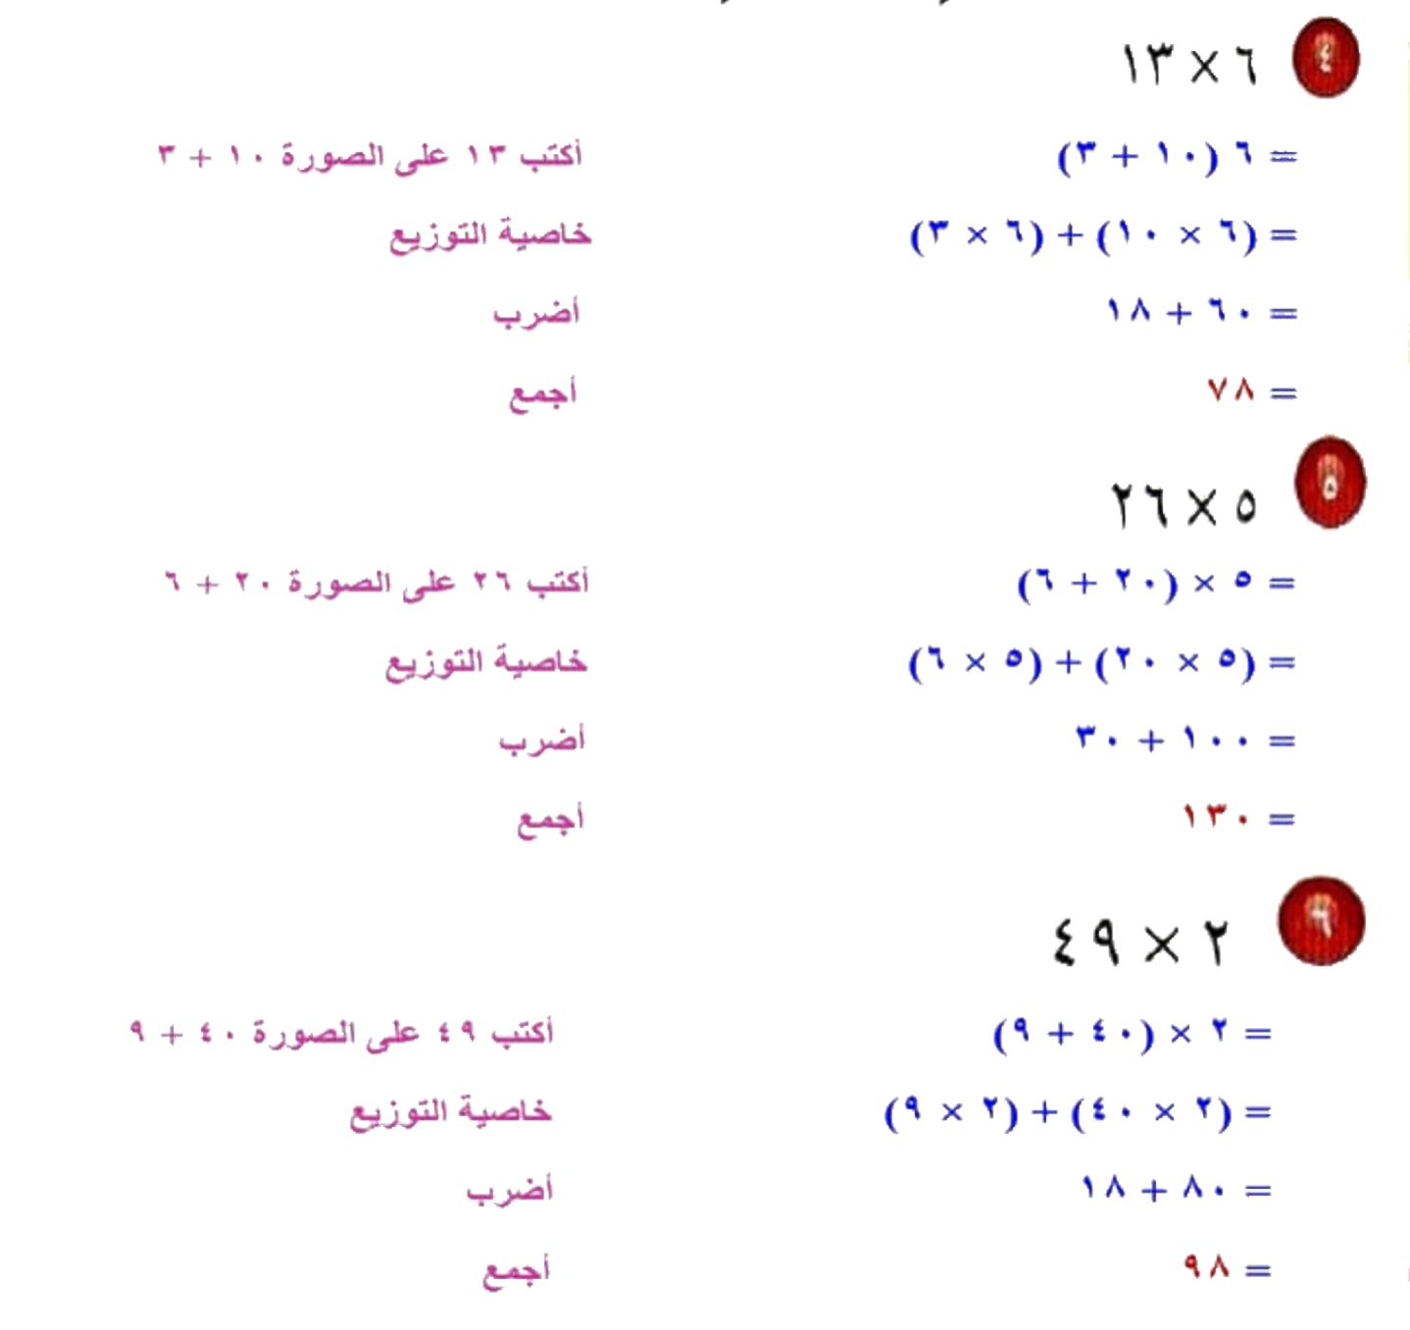

Slide 18
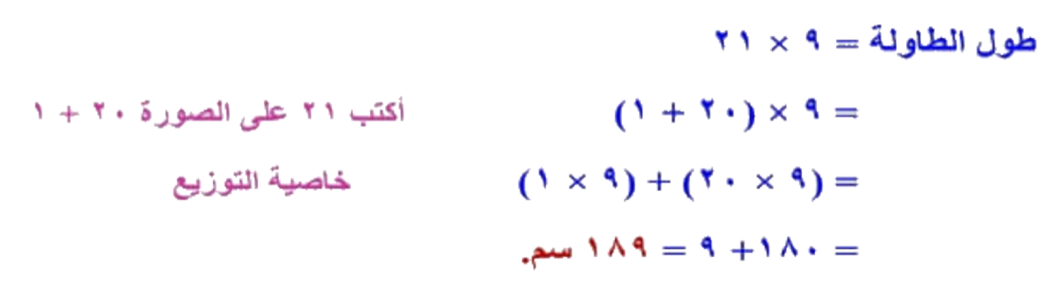

Slide 19
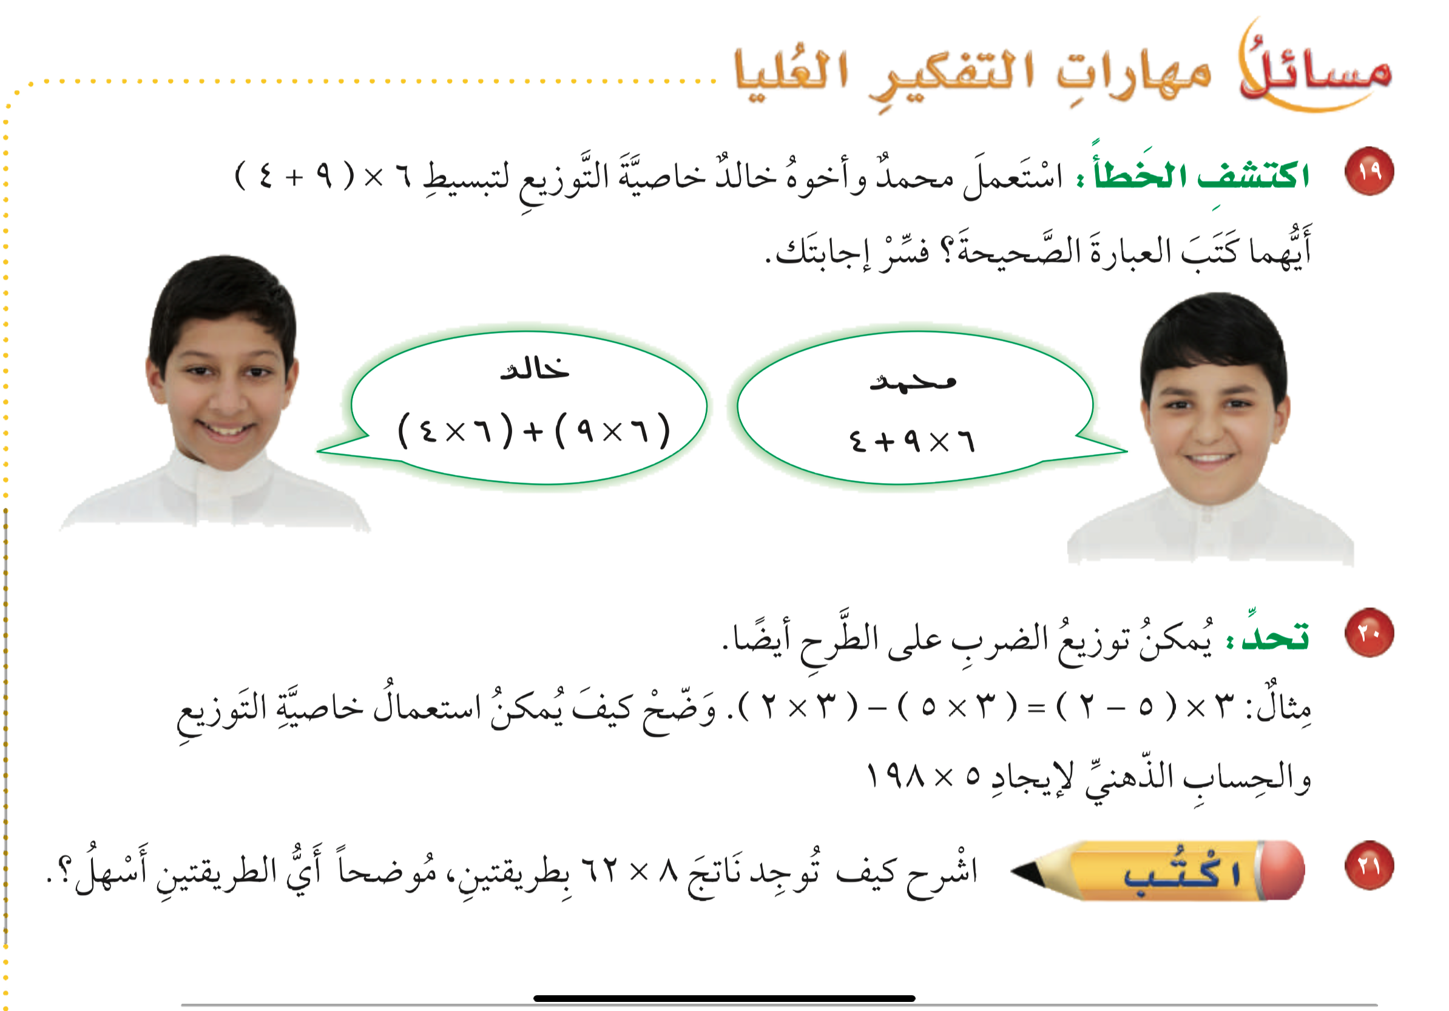
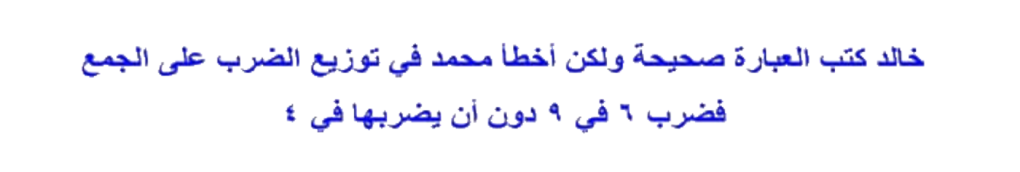
مسائل مهارات التفكير عليا

Slide 20

تقويم
ختامي

Slide 21
الواجب
١٦
١٤
١٠
س
ص
٨٤
ختاماً
التعليم هو أقوى سلاح يمكنك استعماله لتغيير العالم

